Slide 1

ROS的视觉传感器数据获取

Slide 2
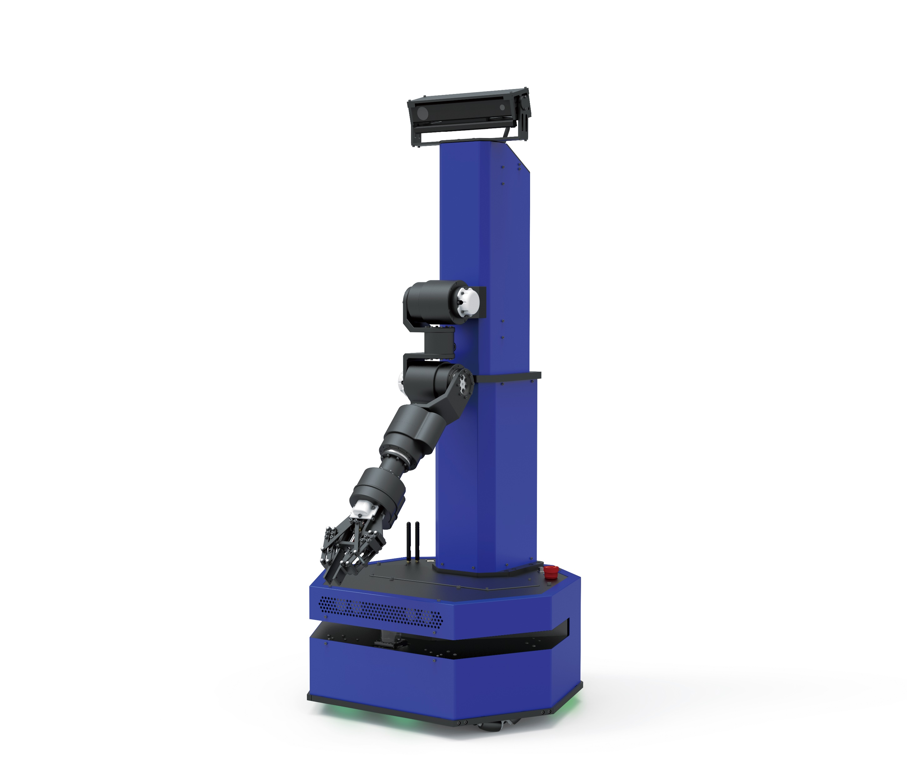
启明服务机器人

Slide 3
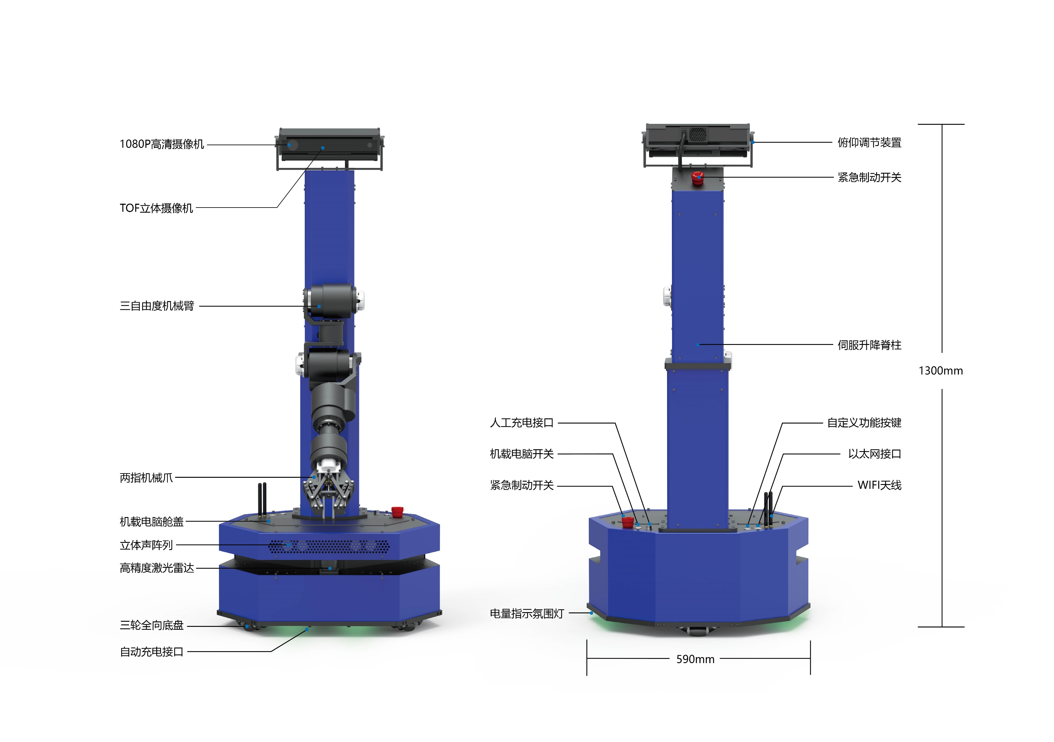

Slide 4
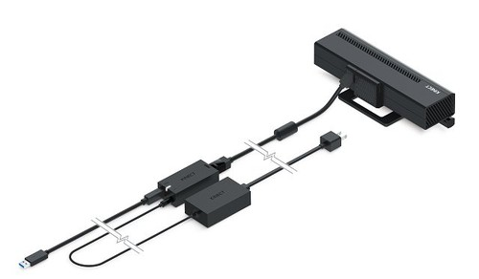

Slide 5
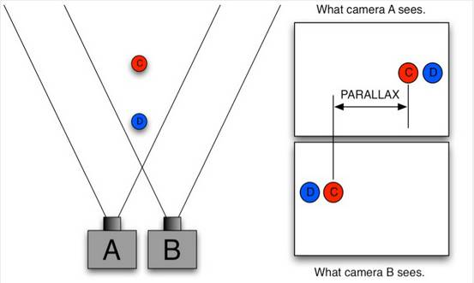

Slide 6
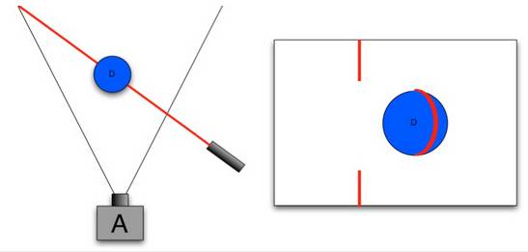
单激光条纹结构光

Slide 7
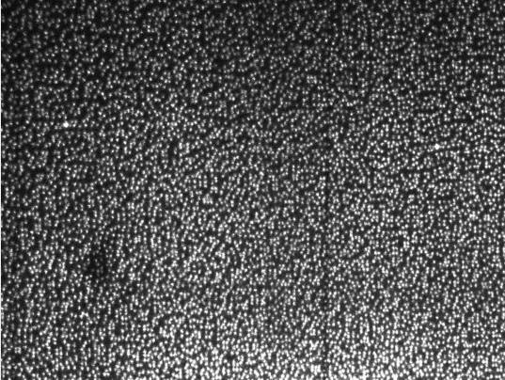
Kinect1.0采用激光散斑

Slide 8
Kinect 1.0的问题在于它依赖于捕获小窗口的方式。也就是说，它需要检测各个点，然后寻找其相邻点，形成点群。并找到与该点群相关性最高的参考散斑图点群。如果没有这些点群，Kinect就没有办法唯一地识别投影图案中的点，也就无法估计深度信息，我们称之为模糊性。对于电脑游戏，这不是一个真正的问题，因为身体部位足够大，但测量像头发这样的薄的物体，或者是和一个像素尺寸相近的细线，就无法完成测量，这也是Kinect2.0试图解决的主要问题。

Slide 9
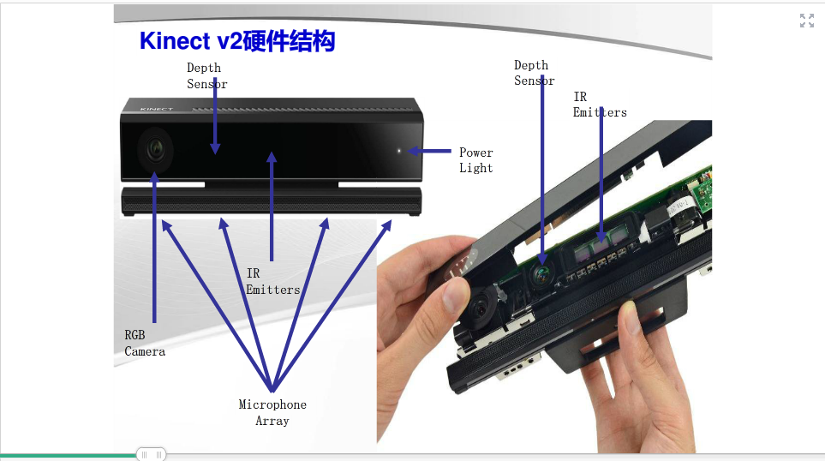
Kinect2.0采用ToF方法，该方法测量了光脉冲从发射器发出，经目标表面反射，返回到图像传感器所经历的时间。

Slide 10
